Slide 1
Σε εμάς, τους μαθητές της ερευνητικής εργασίας - "Παραδοσιακοί Σπόροι, Σχολικοί Κήποι"- ανατέθηκε το δύσκολο έργο της αναδιαμόρφωσης του παραμελημένου παρτεριού. Παράλληλα ερευνήσαμε & εντρυφήσαμε στα άγνωστα & πρωτόγνωρα μονοπάτια της κληρονομιάς των παραδοσιακών μας σπόρων, τοποθετώντας, μεγαλώνοντας στοργικά & με φροντίδα τις ΔΙΚΕΣ ΜΑΣ ΝΤΟΜΑΤΕΣ!

Slide 2
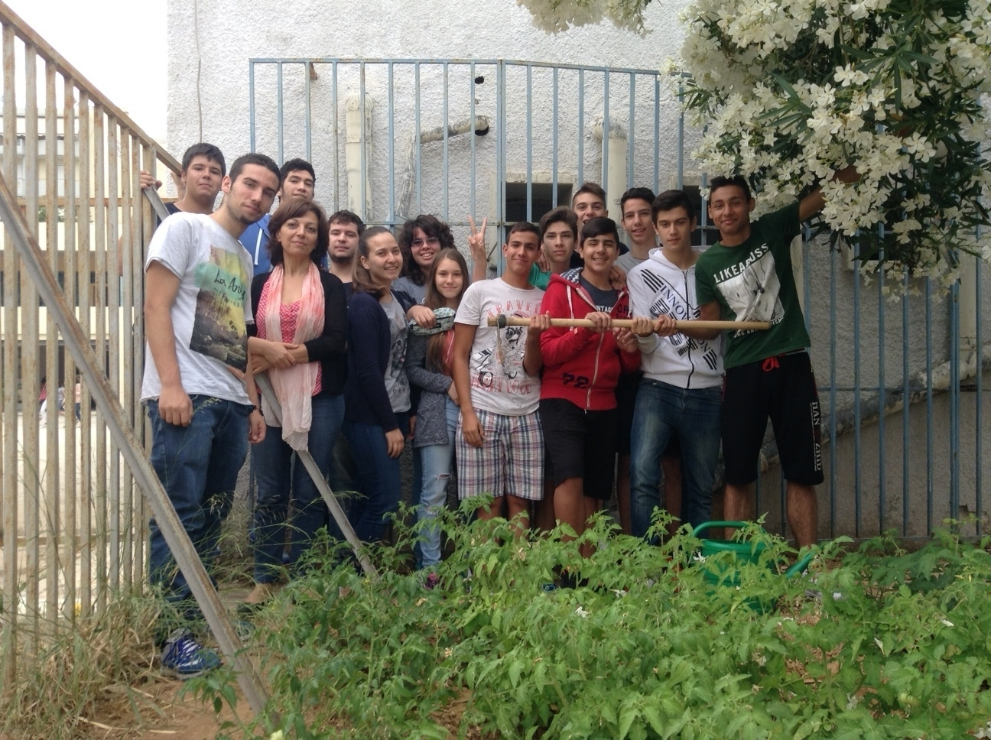

Slide 3
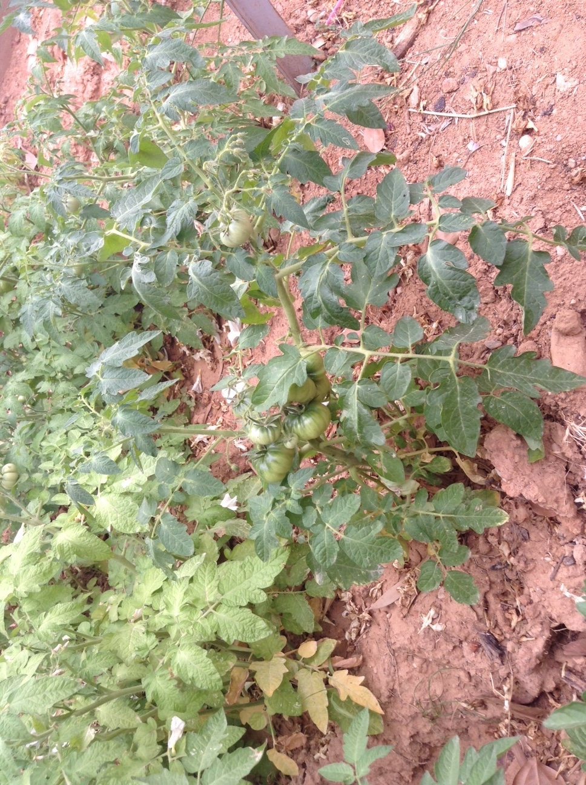

Slide 4
Πρώτη μας παραγωγή

